Slide 1
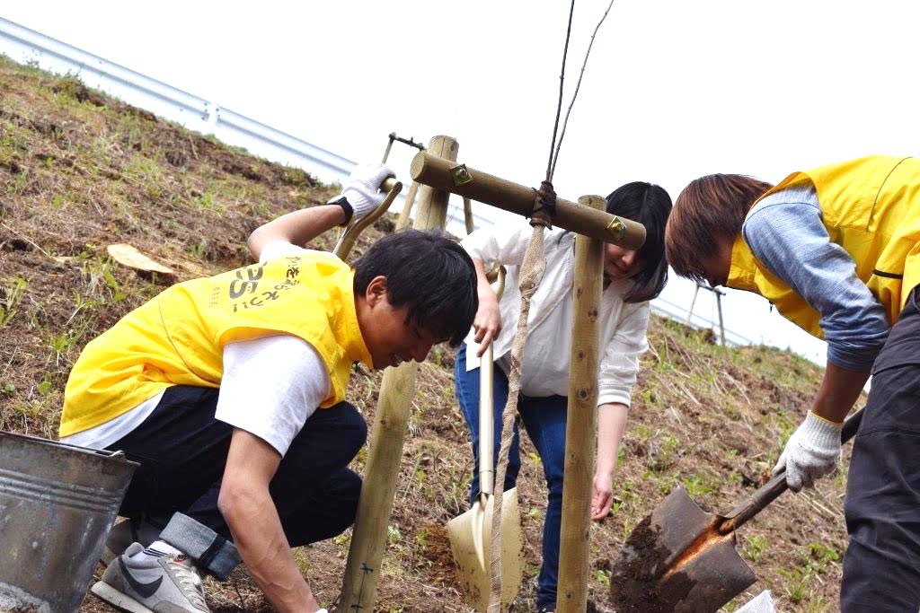
千代田区における
環境配慮活動の拠点構想
低炭素活動のプラットフォーム構築と
省エネ型ワークスタイルの提案
明治大学政治経済学部
大森正之ゼミナール 3年共同研究
霧生駿介、下野翼、荻原知慧、笠原陽子
2015年12月10日
群馬県嬬恋村植樹の様子

Slide 2
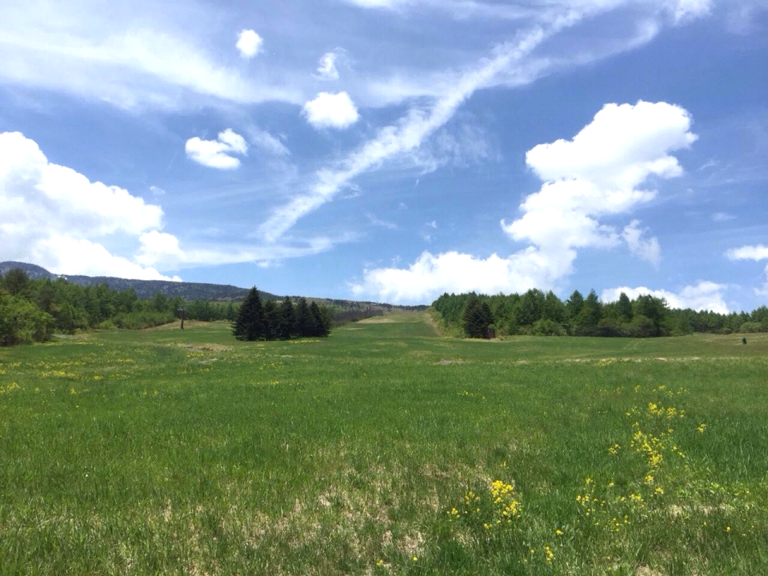
目次
１．はじめに
２．環境配慮活動の拠点の必要性
３．(仮称)ちよだエコセンターに適した運営形態
４．CNB(カーボン・ニュートラル・ビル)の提案
５．岐阜県高山市、群馬県嬬恋村との
カーボン・オフセット拡大
６．省エネ型ワークスタイルの推奨と普及

Slide 3
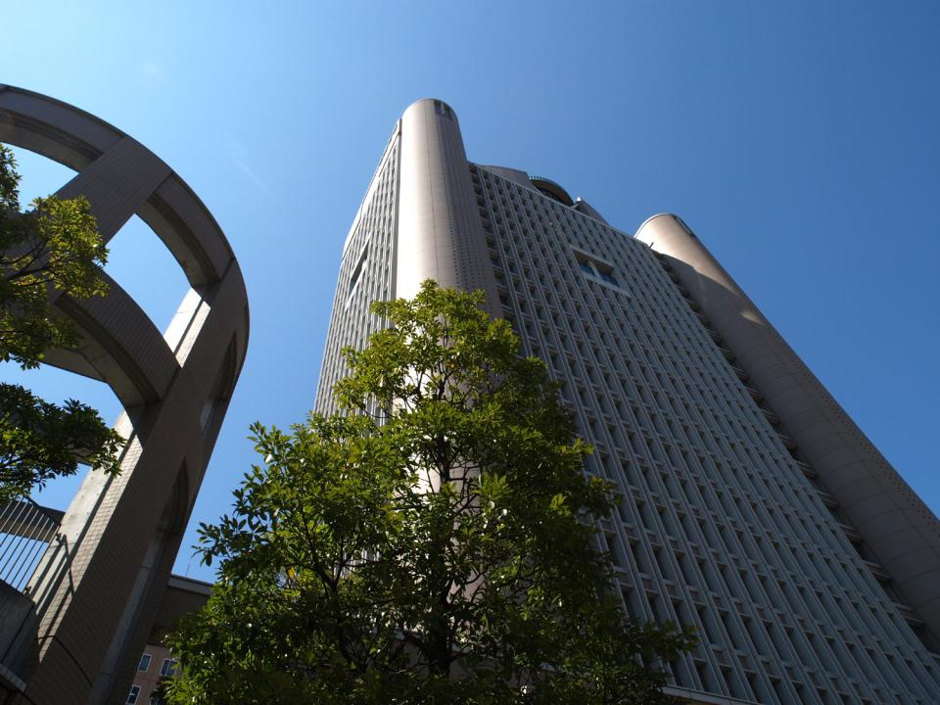
はじめに
千代田区は2020年までに
区内のCO2排出量を
1990年度比で25％削減する
目標を掲げている。
千代田区にある明治大学の学生として
目標達成のため、区に貢献したい！

Slide 4
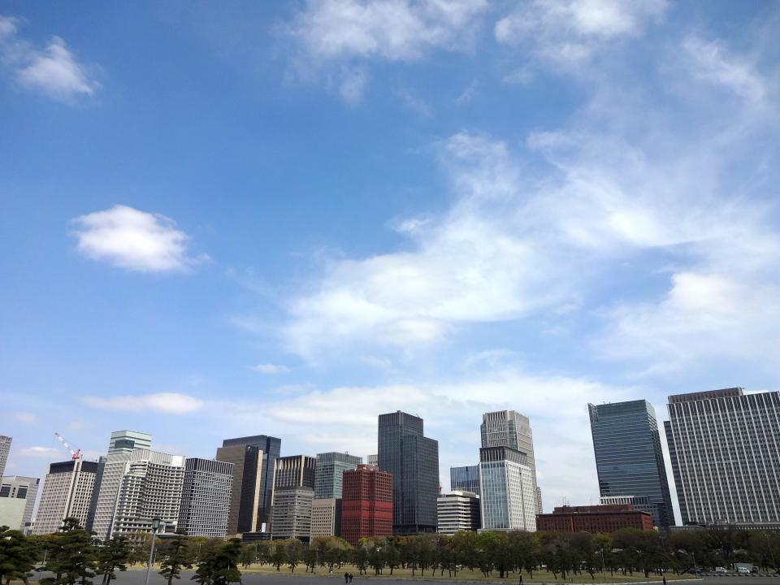
千代田区の環境配慮活動の現状
千代田区には区内の環境配慮活動を担う組織・団体が数多くある。
例）千代田区環境まちづくり部、CES推進協議会、
環境NPO、環境社団法人、企業の環境部等
しかし・・・
現在、組織・団体間の連携が充分に取れていない

Slide 5
個人の努力や単独の組織・団体だけで
環境問題を解決することは難しい
私たちは連携の場として
環境配慮活動の拠点
が必要であると考えた。
そこで千代田区が構想している
(仮称)ちよだエコセンターの設立
に注目した。

Slide 6
千代田区の構想する（仮称）ちよだエコセンター
(仮称)ちよだエコセンターを
環境学習の拠点
環境マネジメントシステム普及の拠点
リサイクルの拠点
環境に関するネットワークの拠点
として設立を構想している。
環境分野に関する様々な機能を一つの拠点に
まとめることで、アクセスポイントが一つになる。

Slide 7
私たちが考える
（仮称）ちよだエコセンターに必要なこと
私たちが考える(仮称)ちよだエコセンターに
適した運営形態と事業内容の提案
①(仮称)ちよだエコセンターに適した運営形態
①指定管理者制度の採用
②千代田区内・区外での
カーボン・オフセット事業の推進
②区に適したCO2削減事業の実施
③区内で働く人に環境配慮活動を促すこと
③省エネ型ワークスタイルの推奨と普及

Slide 8
指定管理者制度の採用
(仮称)ちよだエコセンターに
最も適している運営形態は、
指定管理者制度
を利用した委託運営である。
指定管理者制度
公的施設の管理を地方公共団体の
指定する者（指定管理者）が管理を代行する制度
市民サービスの向上と経費削減を目的としてつくられた。

Slide 9
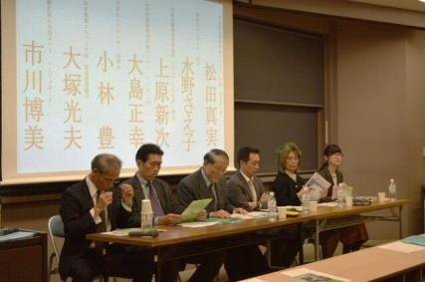
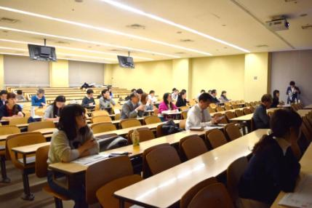
大森ゼミ主催のシンポジウムの開催
11/14 (土) 明治大学 駿河台キャンパス
シンポジウム「都市部におけるエコ活動拠点のあり方」
-低炭素コミュニティの協創に向けて-
都内各区における環境配慮活動の拠点の
運営形態に関するシンポジウムを開催
パネルディスカッション
フロアの参加者

Slide 10
運営形態の種類
シンポジウムに参加した都内各区の環境配慮活動の拠点の運営形態
表の契約形態をまとめると大きく分けて
区の直接運営
指定管理者制度
業務委託
どの運営形態も
(仮称)ちよだエコセンターに
採用可能

Slide 11
指定管理者制度が適している
◎
指定管理者制度の場合
募金活動などの資金集めが可能。
区内の様々な人材(区民や就業・就学区民、区内企業、NPO、大学関係者)が
運営や事業の実施に関わりやすい。
公募によって数年周期で指定管理者を選定するため、
指定管理者の変更が可能である。
△
区の直接運営の場合
△
業務委託の場合
営利活動を行うことができない。
募金活動などの資金集めが制限される。
運営や事業の実施において、
他の運営形態と比べると柔軟性が低い。
区から依頼された業務のみを行うことができる。
独自の事業を行うことができない。

Slide 12
私たちが考える(仮称)ちよだエコセンターに
適した運営形態と事業内容の提案
①指定管理者制度の採用
②千代田区内・区外での
カーボン・オフセット事業の推進
③省エネ型ワークスタイルの推奨と普及

Slide 13
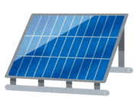
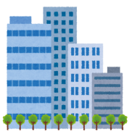

そもそもカーボン・オフセットとは？
ある場所で削減できないCO2排出量を
他の場所でのCO2削減・吸収量でオフセット（相殺）すること
カーボン・オフセット実施者
CO2削減・吸収量の提供者
オンサイトで減らすことが困難
オフサイトで減らすことが可能
資金提供、活動実施
減らしたくても減らせない
CO2排出量
他の場所でCO2を
削減・吸収
太陽光発電
CO2削減・吸収量
森林整備

Slide 14
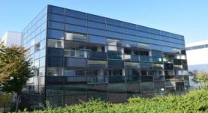
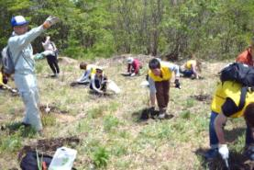
カーボン・オフセット事業の提案
①カーボン・ニュートラル・ビル
（CNB）の提案
②岐阜県高山市、群馬県嬬恋村との
カーボン・オフセット拡大

Slide 15

千代田区が構想するオフィスビルのCO2対策
千代田区は、区内のオフィスビルへの
CO2排出削減対策として
ZEB(ゼロ・エネルギー・ビル)の
推進を検討している。
創エネルギーによって使用するエネルギー
を作る。
省エネルギーによって消費するエネルギー
を減らす。
ZEB（ゼロ・エネルギー・ビル）
運用時のエネルギー収支をゼロとするビル

Slide 16
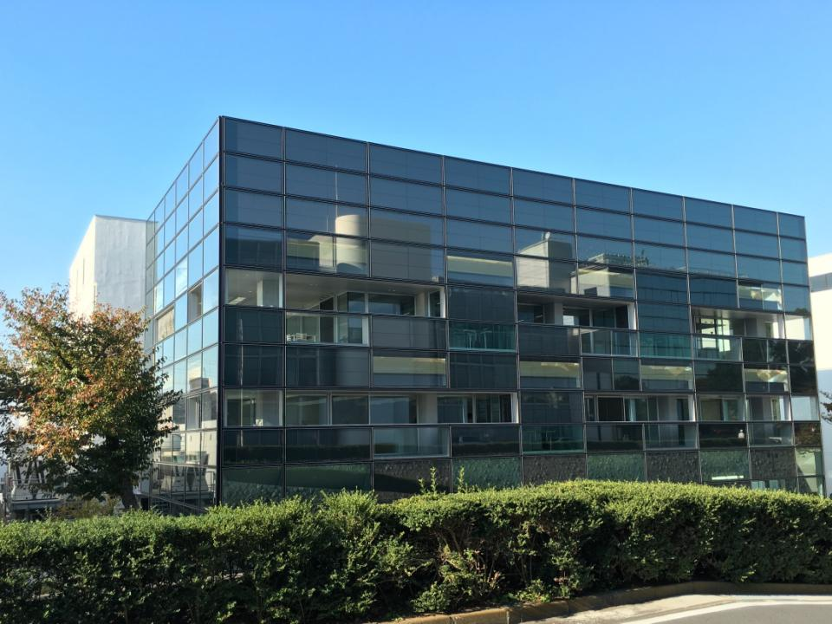
千代田区が構想するオフィスビルのCO2対策
千代田区はZEBの推進のため
(仮称)ちよだエコセンター設立構想のなかで
エコセンターをZEBの中に置くこと
を計画している。
大成建設 ZEB実証棟

Slide 17
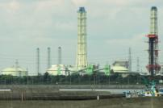
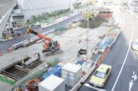
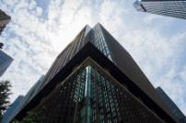
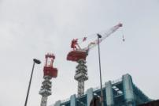
ZEBの推進はあくまでもエネルギー対策事業
運用時におけるエネルギー収支ではなく
LCAでCO2収支を見てみると
どうなるのだろうか・・・
LCA（ライフサイクルアセスメント）とは？
製品（建築物）に関する資源の調達から廃棄までの
全ての環境影響を評価すること。
資源の調達から廃棄までの流れ

Slide 18
ZEBのCO2排出量を見てみよう！
CO2排出量
解体時
解体時
運用時
運用時
省エネ機器の導入により
CO２排出量削減
建設・解体時の
CO2排出量を
無視してよいのか？
運用時
再生可能
エネルギーの活用
建設時
建設時
従来のビル
ZEB

Slide 19
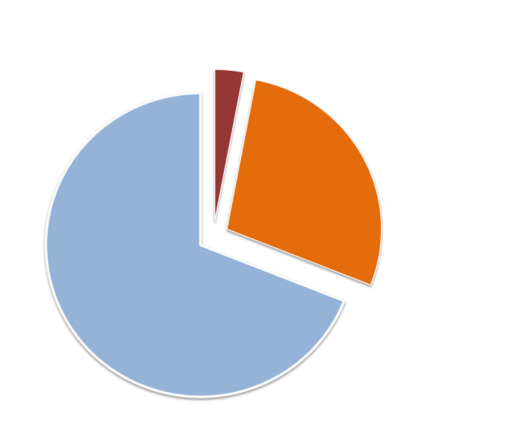
ZEB事業の問題点
ZEBのCO2排出量をLCAでみると
解体時 3%
ZEBはあくまで運用時のみを考えたものであり、
建設・解体時を含めると
建設時
28%
カーボン・ニュートラル
にならない
運用時に
おけるCO2排出
69%
LCAでみたCO2の総排出
19

Slide 20
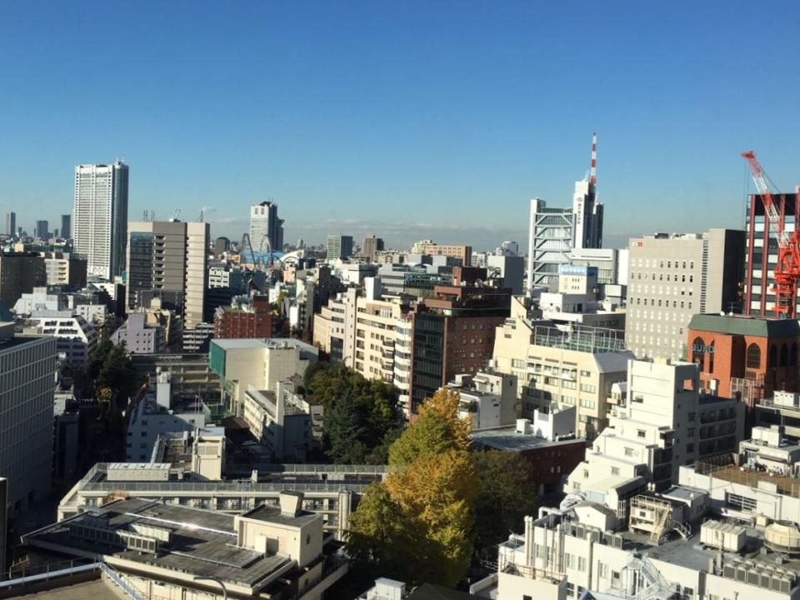
ライフサイクル全体で
CO2収支をゼロにする
カーボン・ニュートラル・ビル
を提案します！

Slide 21
一棟のビルのみで、
カーボン・ニュートラルを
達成することはできているのか？
建設・解体時のCO2排出量をゼロにするには
運用時にCO2排出量を相殺するだけでなく、
それ以上に排出される
CO2を削減しなければならない…

Slide 22
ZEB施設の例
企業名 | 達成年・場所 | 特徴
清水建設 森の中のオフィス | 2013 山梨県北杜市 | バイオマス発電を利用
大林組 大林組技術研究所本館 テクノステーション | 2014 東京都清瀬市 | 低層 広大な敷地を利用し 太陽光パネルを設置
三建設備工業株式会社 つくばみらい技術センター | 2014 茨城県 つくばみらい市 | 広大な敷地を利用し 太陽光パネルを設置
大成建設 ZEB実証棟 | 2015 神奈川県横浜市 | 都市型のZEBとしては初めて ゼロ・エネルギー化を達成
都市型は開発中
都市型
現状、都市型ZEBでは
運用時のゼロ・エネルギー化は達成できるが、
オンサイトでマイナスにすることは不可能。

Slide 23



カーボン・ニュートラル・ビルを目指すべき！
敷地が狭い都市型のビルでオンサイトによるCO2削減は難しい・・・
つまり別の場所、オフサイトで
CO2削減するしかない！
資金
CO2削減・吸収量
オフサイト
オンサイト
CNB達成のために建設・解体時におけるCO2排出量は
カーボン・オフセット(オフサイト)
を利用して削減する他ない！

Slide 24
カーボン・オフセットの利用の提案
建設時から解体時までのCO2排出量
CO2排出量（t-co2）
ZEB
CNB
経過年数（年）
0
建設時
運用時においてオフサイトで
カーボン・オフセットを行う
解体時
カーボン・ニュートラル・ビルを達成！

Slide 25
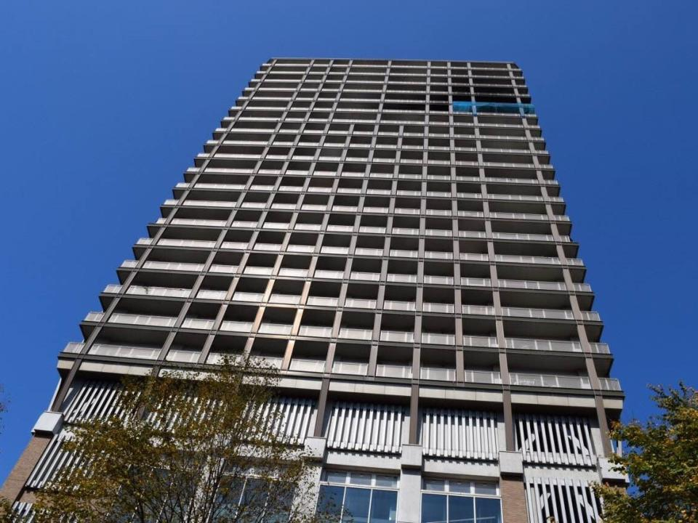
カーボン・オフセットの方法は？
私たちは千代田区内で行うことができる
カーボン・オフセットの方法として、
太陽光発電に注目した
設置場所として
区営の集合住宅の屋根に注目
写真 千代田区営住宅 西神田コスモス館

Slide 26
全ての区営の集合住宅で太陽光発電を
行った場合のCO2削減量は？
区営の集合住宅 全18施設の屋根全面に
太陽光パネルを設置可能と仮定すると・・・
インターネット上に
公開されている
太陽光シュミレータに
よって算定
年間予想発電量 205,095kwh
年間予想CO2削減量 約103t-CO2
日本の平均的なオフィスビル1棟の
建設・解体時のCO2排出量約2,116t-CO2

Slide 27
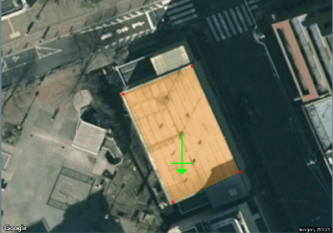
太陽光発電の設置場所
千代田区の区営住宅の屋根に注目！
太陽光シミュレーターによる算定
太陽光発電事業を手掛けている日本エコシステムのHPより
① 住所と屋根の傾斜を設定
例: 千代田区神保町住宅
千代田区西神田２－３－１５
② 屋根面と斜面の向きを設定
③ 診断結果
年間予想発電量 9,979 kWh
予想CO2削減量 3.138t-CO2

Slide 28
全ての区営の集合住宅で太陽光発電を
行った場合のCO2削減量は？
区営の集合住宅 全18施設の屋根全面に
太陽光パネルを設置可能と仮定すると・・・
インターネット上に
公開されている
太陽光シュミレータに
よって算定
年間予想発電量 205,095kwh
年間予想CO2削減量 約103t-CO2
日本の平均的なオフィスビル1棟の
建設・解体時のCO2排出量約2,116t-CO2
何年でカーボン・ニュートラルが達成可能か？

Slide 29
カーボン・オフセットを利用すると21年で
カーボン・ニュートラル・ビルを実現できる
オフィスビルの平均耐用年数、50年で見てみると…
CO2排出量（t-co2）
屋根面積の100％
利用した場合
1,911
屋根面積の42％
利用した場合
解体時
0
-205
建設時
解体時
-2,987
-3,192
経過年数（年）
CNB達成21年
CNB達成50年
全屋根面積の42％の利用でCNBを実現できる

Slide 30
カーボン・オフセット事業の提案
①カーボン・ニュートラル・ビル
（CNB）の提案
②岐阜県高山市、群馬県嬬恋村との
カーボン・オフセット拡大

Slide 31
区外でのカーボン・オフセットは必須
今後、(仮称)ちよだエコセンター以外に、
区の公共施設を更新（改築など）する際は
CNB(カーボン・ニュートラル・ビル)を導入すべきである。
CNBを導入するにはオフサイトで
カーボン・オフセットを行わなければならない。
区営の集合住宅での区内オフセット以外に、
遠方で行う区外オフセットに注目した。

Slide 32
区外（オフサイト）において
カーボン・オフセットを行う上で
理想的なCO2削減方法
とはなんだろうか？

Slide 33
太陽光発電と植林事業を比べてみた
太陽光発電に投資した企業
植林事業に投資した企業
オフィスビル
太陽光発電
オフィスビル
植林事業
太陽光発電によりCO2削減
減らさなければならないCO2削減量
CO2
排出量
設置・解体時にCO2は発生する
植林事業により
CO2吸収
コスト
植林事業は太陽光発電と同じコストで
約2.5倍のCO2削減できる
削減できなかった
場合に発生する罰金
さらに
コストがかかる
罰金分の費用を太陽光発電に投資しよう
CO2を1万トン削減するためには、森林整備だと1億2400万円、
再エネへの置き換えだと3億600万円 かかる。
※高知県環境部林業環境政策課HPより

Slide 34
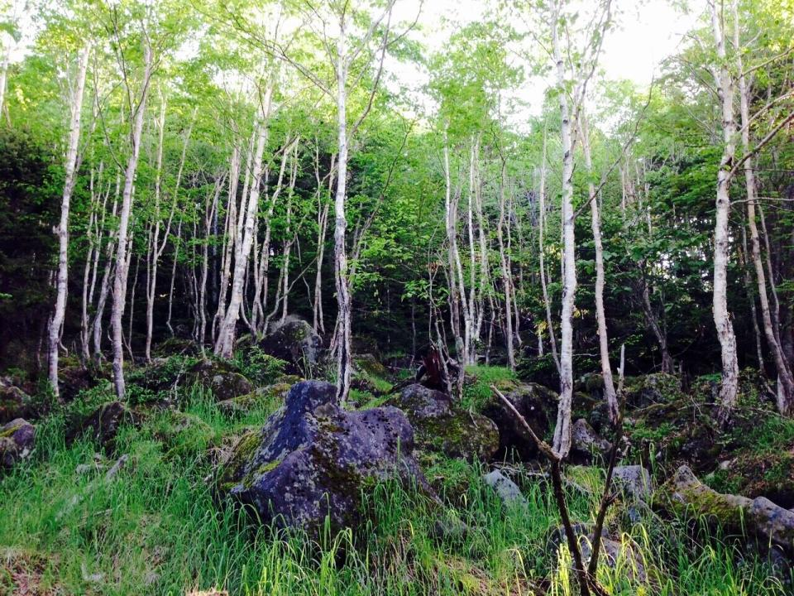
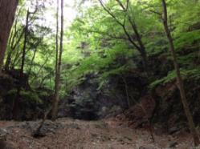
オフサイトで理想的なCO2削減を行うためには・・・？
「炭素の固定化」しかない！
「炭素の固定化」とは…
植物が光合成により取り込んだCO2と
呼吸により排出されるCO2の差を植物の内部に貯蔵すること。

Slide 35
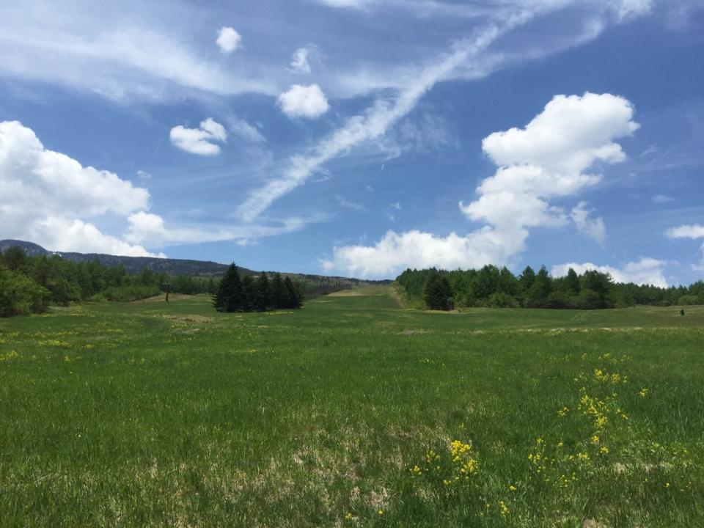
炭素の固定化の様々な方法
植樹や、間伐等の森林整備
他の植物(花、草など)の植栽
海藻による海での炭素の固定
これらが理想的なCO2削減であり、
本来推進すべきことである
実は千代田区も行っている。

Slide 36


2012年、千代田区と岐阜県高山市は
森林整備協定を締結
森林整備にかかる費用
(年間約100万円)
カーボン・オフセット
区内のCO2排出量と相殺
年間10haの市有林の
森林整備を行う
森林整備で得たCO2吸収量(10年間で計4,290t)
森林がない千代田区も炭素の固定化を実現できる。

Slide 37
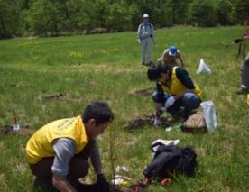
千代田区と群馬県嬬恋村は植樹ツアーを行っている
群馬県嬬恋村
千代田区とは姉妹都市であり、
「ちよだ・つま恋の森づくり」植樹ツアー
を共同で行っている。
嬬恋村
バラギ高原植樹の様子
区内在住・在勤・在学者20名（主に親子）が嬬恋村の
豊かな自然に触れ、自然の大切さや森の役割について学ぶ。
植樹による炭素の固定化
環境教育
につながっている。

Slide 38
私たちは高山市、嬬恋村との
カーボン・オフセット事業の拡大を提案します
植樹・森林整備は理想的なCO2吸収方法であり、
これらを千代田区は推進すべきである。
私たちは千代田区に
高山市との森林整備事業を拡大
嬬恋村と新規の森林整備事業を行う
ことを提案します！

Slide 39
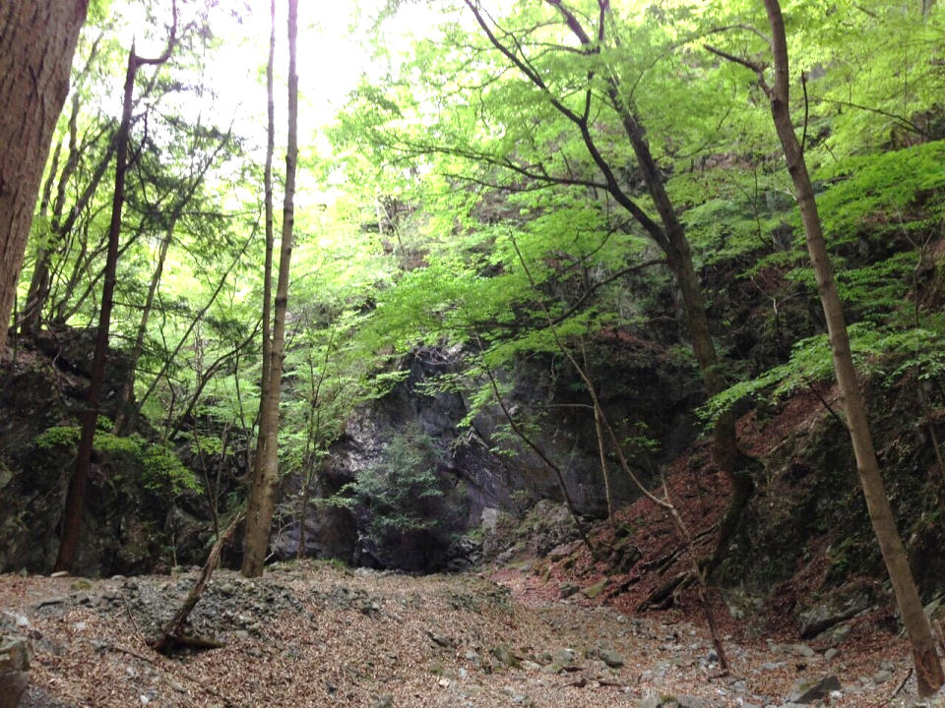
カーボン・オフセット事業の拡大の効果①
①森林整備事業が拡大することで、
炭素の固定化する量が増加
現状、高山市との森林整備事業でのCO2削減量（4,290t）は
千代田区のCO2排出量（235,000t）の2万分の1にすぎない。
森林整備事業を拡大することで、
今後、区内で更新される公施設の
CNB（カーボン・ニュートラル・ビル）化に
貢献することができる。

Slide 40
カーボン・オフセット事業の拡大の効果②
②区内の人への環境教育の拡充に繋げる
森林整備事業で得たCO2吸収量を神田祭や区民体育大会など
区内イベントでのCO2排出量とオフセット(相殺)する。
区営の集合住宅の屋根を利用した太陽光発電や
(仮称)ちよだエコセンターなどのカーボン・ニュートラル・ビルの
見学ツアー、嬬恋村の植樹ツアーを実施・継続する。
今後、更新される公共施設の
CNB(カーボン・ニュートラル・ビル)化に加え、
カーボン・オフセットや森林整備の重要性を学んでもらう。

Slide 41

カーボンオフセットの資金は？
オフサイトでのカーボン・オフセット拡大には
区の税収以外の資金確保が必須である。
クラウドファンディング
によって資金を集める。

Slide 42





クラウドファンディングとは？
インターネット経由で不特定多数の人々から資金調達を行い、
商品開発や事業などを達成する仕組み。
資金調達側
仲介業者
資金提供側
個人・法人
不特定多数
事業を
行いたい！
資金調達の告知
プラットフォーム
情報の公開
しかし、
資金が足りない…
資金調達
資金提供
還元
リターン
インターネット
(製品・サービス利回り等)
クラウドファンディングを利用しよう！

Slide 43
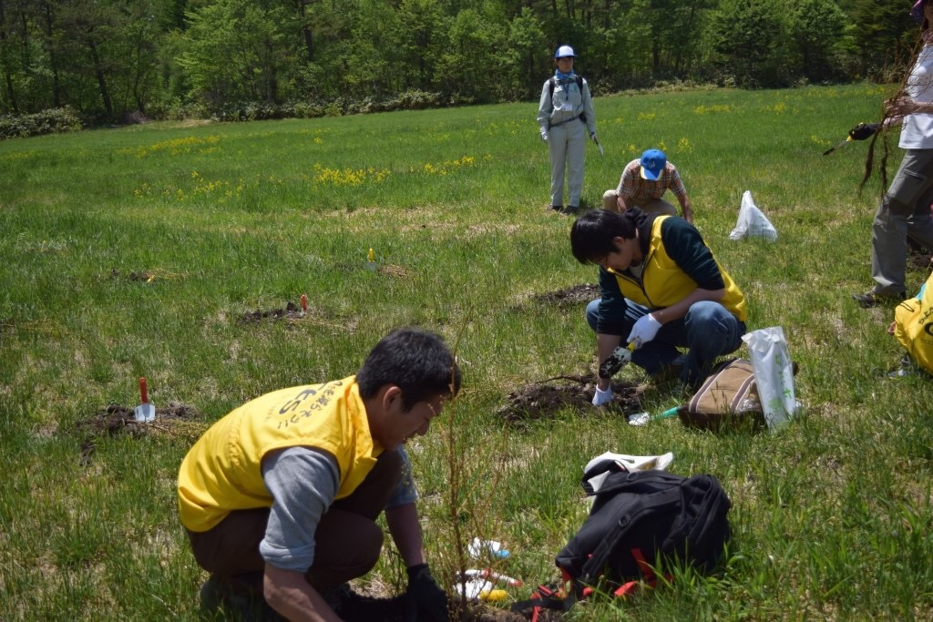
高山市のカーボン・オフセットの拡大
嬬恋村との新規のカーボン・オフセット
クラウドファンディングを利用し資金を集める
ちよだ森づくりプロジェクト
を実施する。
嬬恋村植林の様子

Slide 44





ちよだ森づくりプロジェクト
高山市とのカーボン・オフセットの拡大
嬬恋村と新規のカーボン・オフセットを
始めるために資金を集めたい！
資金調達側
資金提供側
認証機関
(仮称)
ちよだエコセンター
千代田区民
就業就学区民
元区民
元就業就学区民
資金調達の告知
CO2吸収量の認証
資金提供
植林
森林整備
の実施
CO2吸収量を提供
寄付型
物産提供型
高山市
嬬恋村
資金提供
インターネット上の
高山市または
嬬恋村の
物産品
プラットフォーム
物産品
例）嬬恋村産キャベツ

Slide 45
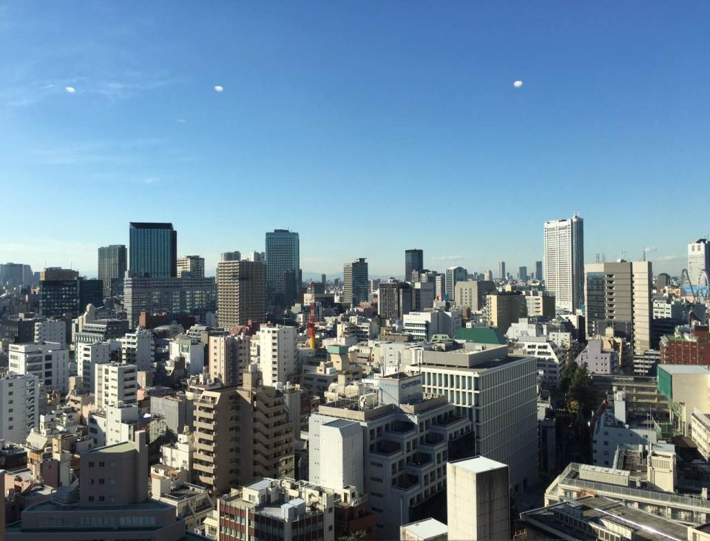
どのような人から資金を集めるか
千代田区民、就業・就学区民、区内企業をはじめ、
元区民、元就業・就学区民、
千代田区を応援してくれる方全てを対象とする。
受け付け場所
(仮称)ちよだエコセンターのホームページ
(仮称)ちよだエコセンター施設内
神田祭などの区内のイベント、
小中学校の同窓会の場などを利用する。
カーボン・オフセット事業に投資した人に、
千代田区の温暖化対策に貢献しているという意識が生まれる。
同時にカーボン・オフセットに対する理解が得られる。

Slide 46
私たちが考える(仮称)ちよだエコセンターに
適した運営形態と事業内容の提案
①指定管理者制度の採用
②千代田区内・区外での
カーボン・オフセット事業の推進
③省エネ型ワークスタイルの推奨と普及

Slide 47
千代田区の特徴①
千代田区は就業区民が圧倒的に多い
夜間人口5万人
昼間人口：80万人
就業区民：70万人
就学区民：10万人
夜間人口：5万人
就業区民
70万人
就業区民は夜間人口の約14倍
※就業区民人口と夜間人口の比率が千代田区に
次いで高い中央区でも5倍にすぎない。
千代田区も就業区民向けの温暖化対策は必要と述べているが、
まだ充分に行われていない
Notes:
実際にCO2削減につながるかは、微妙だけど削減につながるって書きたい。実施者に負担がないか、も微妙。

Slide 48
千代田区の特徴②
東京23区内の事業所数上位10区
事業所数が多い
千代田区は東京23区内で
事業所数が4番目に多い。
また事業所のうちサービス業が
ほとんどである。
区内にオフィスビルが多く、
オフィスビルで働く人が圧倒的に多い
オフィスビルで働く人への温暖化対策が必要ではないだろうか？

Slide 49

オフィスビルで働く人たちに
省エネ型ワークスタイルを推奨したい！
オフィスビルで働く人が多く、
オフィスビルは今後も増加していく。
➟CO2はさらに増加する。
千代田区の温暖化対策目標を達成するためには
省エネ型ワークスタイルの推奨が必須である。

Slide 50
省エネ型ワークスタイルの促進の事業案
(仮称)ちよだエコセンター主導による
オフィス・アンプラグド・キャンペーン
の実施を提案します
オフィスで各人が電源を使わない、
または最低限の電源で業務を行うことで、
消費電力を削減、または電力需要のピークをシフトすることを目的とした運動
本来、アンプラグドとは
…電源を使用しないまたは最低限の電源で音楽を演奏すること

Slide 51
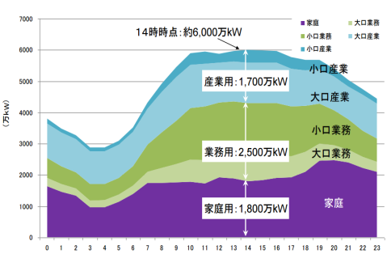
オフィス・アンプラグドの意義
夏季電力需要のピークである
14時前後をみると、
特に小口・大口業務の
電力需要が大きいことがわかる。
夏期最大ピーク日の需要カーブ推計
電力供給が追いつかない
可能性がある14時前後において
オフィスビルでの節電が必要。
昼間に使う電力を夜間に移行するピークシフトと昼間に使う電力を削減するピークカットが重要

Slide 52

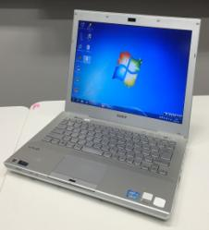

PC(パソコン)の「アンプラグド」
アンプラグドin the office
【昼】電源プラグを抜いた
状態でPCを使用する
プラグドin the night
【夜】PCの充電を行う
PCの消費電力をピークシフトすることができる

Slide 53
PCの「アンプラグド」の効果
オフィスビルにおける14時断面の電力需要構成
電力需要ピーク時の
オフィスビルにおける
電力需要構成のうち
PCの電力需要は7％
エレベータ5%
その他7%
冷蔵庫0.5%
コピー機5%
プリンタ3%
FAX0.5%
空調
48%
PC7%
※資源エネルギー庁「夏期最大電力使用日の
需要構造推計（東京電力管内）」より
照明
24%
千代田区の就業区民約70万人の5割である
約35万人が行うとすると・・・
千代田区全体のオフィスビルが使う電力のうち
約3.5％をピークシフトすることができる

Slide 54
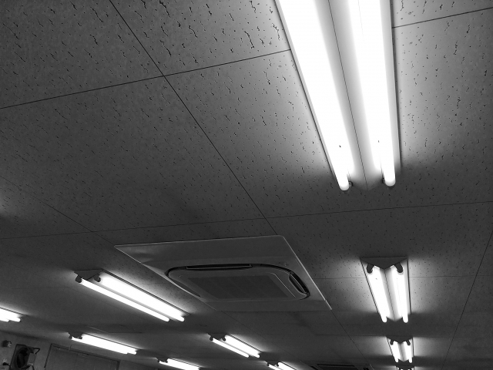
PC以外のオフィス・アンプラグド
①コピー機やプリンタ、FAXを含めた
OA機器の「アンプラグド」
・・・（例）昼休みを除く13時～15時のうち30分以上
コピー機、プリンターの使用を控える
エレベータ5%
その他7％
冷蔵庫0.5%
②照明の「アンプラグド」
・・・（例）消灯、間引き照明
OA機器
15.5%
空調
48%
OA機器の電力需要は15.5%
照明の電力需要は24%
照明
24%
ピークシフトだけではなく、
ピークカットも行うこともできる

Slide 55
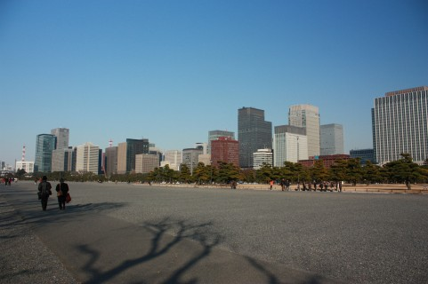
節電行動の実施企業例
区内で節電に取り組んでいる企業は数多く有る！
例：
山崎製パン株式会社
離席する際に、パソコンを「スタンバイ」や
「モニター電源オフ」に設定している。
三幸株式会社
パソコンは省エネモード、ディスプレイオフ５分、
スリープ１０分を徹底している。
他にも…
伊藤忠テクノソリューションズ株式会社
日立インターメディックス株式会社
日本製紙株式会社
三菱地所株式会社
和光堂株式会社
高砂熱学工業株式会社
など
各企業がそれぞれ、
自発的に節電行動
を行っている

Slide 56
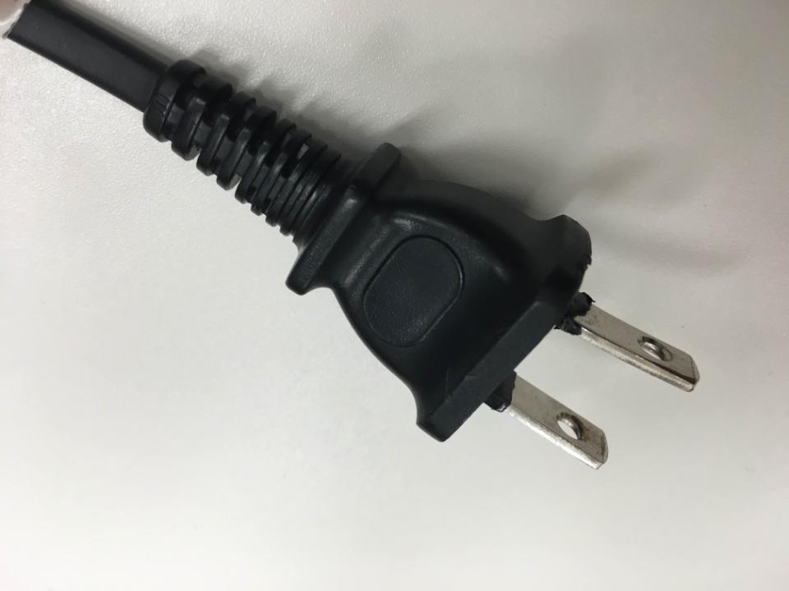
節電行動を行っている企業は多いが…
なぜオフィス・アンプラグド・キャンペーンを
実施するのか？
節電行動に統一したネーミングをつけることで
区内企業を巻き込んだ
大きなムーブメントを起こすことができる
(仮称)ちよだエコセンターが
このキャンペーンを区内企業(オフィスビル)に
推奨することで新たな連携が生まれる。

Slide 57
オフィス・アンプラグドはどのように広がるだろうか？
ボトムアップで広がる！
個人
部署
一企業
区全体
部署
一企業
多企業
区全体
多企業
オフィスビルで働く個人が「自発的」に取り組むことで
このようなムーブメントが起きる
個人がアンプラグドを行う最大のメリット
節電を行う自分に対して、また他人からは賞賛されることで
承認欲求が満たされることである。

Slide 58
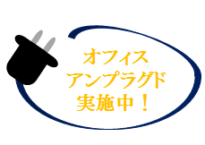
どのようにオフィス・アンプラグド・キャンペーンへ参加させるか①
アンプラグドを広めるためロゴを作成する。
【例】
ロゴの利用方法としては･･･
ステッカーや
ロゴ入りの物品を
提供し、参加者に参加の
意思表示と広報を
担ってもらう。
様々な人にロゴのデザインと意味を知ってもらうことが必要

Slide 59
どのようにオフィス・アンプラグド・キャンペーンへ参加させるか②
なぜロゴマークが必要なのか？
１．認知度を上げるため
☞キャンペーンを視覚的にアピールすることが可能。
２．ロゴの使用でキャンペーンの参加者が一目でわかる
☞環境に配慮しているという他者からの
承認欲求を満たすことに繋がる。
ロゴマークはキャンペーンの参加を
視覚的に伝えるものであり
キャンペーンを行う上で最も重要である。

Slide 60
私たちが考える(仮称)ちよだエコセンターに
適した運営形態と事業内容の提案
①指定管理者制度の採用
②千代田区内・区外での
カーボン・オフセット事業の推進
③省エネ型ワークスタイルの推奨と普及

Slide 61
調査協力企業・団体・個人
・品川区環境情報活動センター 大島正幸様（訪問日 2015年5月2日）
・中央区立環境情報センター 松田真実様（訪問日 2015年5月18日）
・エコギャラリー新宿（訪問日 2015年5月18日）
・群馬県嬬恋村総合政策課課長 下谷彰一様（訪問日 2015年5月24日）
・港区立エコプラザ 水野さえ子様(講演日5月28日)
・かつしかエコライフプラザ（訪問日 2015年6月22日）
・江東区環境学習情報館（えこっくる江東） 上原新次様(訪問日 2015年6月23日）
・株式会社オルナ 森摂様(講演日2015年6月25日)
・目黒エコプラザ（訪問日 2015年7月23日）
・えどがわエコセンター 小林豊様（訪問日 2015年7月23日）
・あらかわエコセンター（訪問日 2015年7月29日）
・カーボンフリーコンサルティング株式会社 池田陸郎様(講演日2015年7月31日)
・株式会社マルチメディアシステム 伊藤裕様(講演日2015年10月8日)
・大成建設株式会社(訪問日2015年11月6日)
・千代田区エコセンタービジョン検討会にご出席に皆様

Slide 62
参考URL
・千代田区(2015年9月16日閲覧)
https://www.city.chiyoda.lg.jp/index.html
・ 総務省統計局「平成22年国(2015年9月16日閲覧)
http://www.stat.go.jp/data/kokusei/2010/index.html
・富士ゼロックス「日本のオフィスの平均的ＣＯ２排出量試算と削減の可能性検討」(2015年9月23日閲覧)
http://www.fujixerox.co.jp/company/eco/office/solution/software/data/eco_software_
・大成建設「ZEB実証棟」(2015年11月2日閲覧)
http://www.taisei.co.jp/giken/topics/1353301853006.html
・清水建設「生長の家、森の中のオフィス」(2015年10月13日閲覧)
http://www.shimz.co.jp/tw/works/01office/jp_off_201305_seichonoie.html
・大林組「本館テクノステーション」(2015年10月13日閲覧)
https://www.obayashi.co.jp/tri/technostation/
・三建設備工業「つくば未来技術センター」(2015年10月13日閲覧)
http://www.skk.jp/technology/tsukuba-mirai.html
・省エネドットコム「太陽光発電シミュレーション」(2015年11月10日閲覧)
http://www.shouene.com/simulation/
・高知県林業環境政策課PDF「森林吸収源対策等を推進するための税財源の確保」(2015年11月20日閲覧)
・総務省統計局「平成24年経済センサス」(2015年11月20日閲覧)
http://www.stat.go.jp/data/e-census/2012/
・日経アーキテクチュア「23区の大規模プロジェクト」(2015年11月27日閲覧)
http://www.nikkei.com/article/DGXMZO85942340R20C15A4000000/
・経済産業省PDF「夏季最大電力使用日の需要構造推計」(2015年11月27日閲覧)

